Slide 1
Рекомендации по адекватной физической нагрузке, рациональному режиму дня, обеспечению безопасности окружающей среды для людей пожилого и старческого возраста
Федеральное государственное бюджетное общеобразовательное учреждение высшего образования «Красноярский государственный медицинский университет им.проф. В.Ф. Войно-Ясенецкого» Фармацевтический колледж
Выполнила: Кан-оол Даяна из 208 группы
Проверила:Черемисина Алена Александровна

Slide 2
План:
1. Рекомендации по адекватной физической нагрузке;
2. Рекомендации по рациональному режиму дня;
3. Рекомендации по обеспечению безопасности окружающей среды.

Slide 3
Люди пожилого и старческого возраста
Пожилой возраст 60-74 года мужчины, 55-74 года женщины.
Старческий возраст 75-90 лет мужчины и женщины.
Долгожители – 90 лет и старше мужчины и женщины.

Slide 4
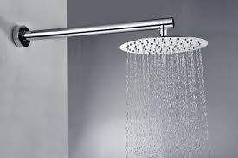
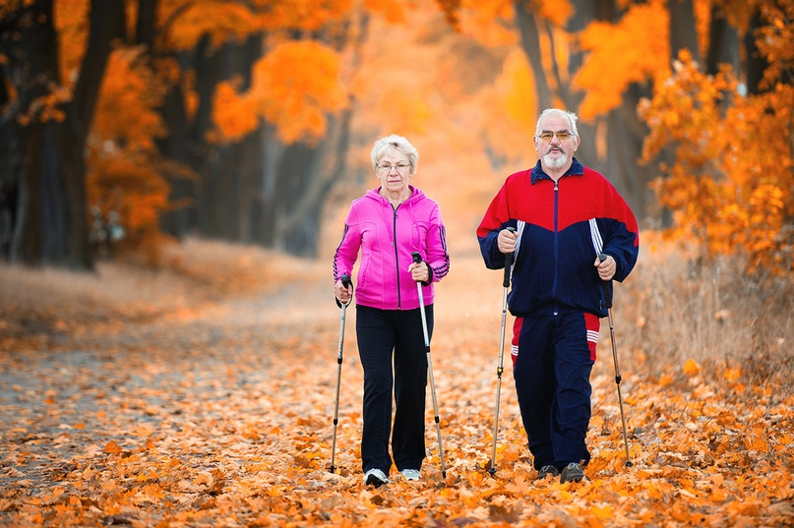
Рекомендации по адекватной физической нагрузке
Общие правила выполнения физических упражнений в пожилом возрасте:
Нельзя доходить до изнеможения.
Программа должна быть для вас приятной.
Не следует заниматься ранее 2 ч после завтрака и 4 ч после обеда.
Не выполняйте интенсивных упражнений перед сном – лучше делать их не позже чем за 2 ч до сна.
Перед началом занятий опорожните кишечник и мочевой пузырь.
Полезнее всего заниматься на свежем воздухе.
После интенсивных упражнений хорошо принять душ.
Есть и пить следует не ранее чем через 30–40 мин после занятий.
Не бросайте физические тренировки, пусть они станут одним из главных приоритетов в вашем распорядке дня.

Slide 5
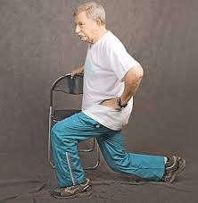
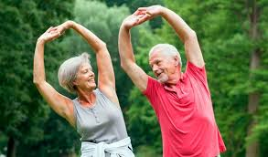
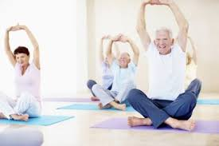
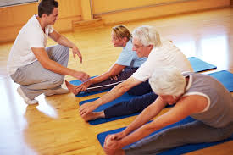
Комплекс упражнений
Делайте упражнения ежедневно. Проделывайте тщательно, повторяя каждое движение по 5–10 раз, не задерживайте дыхание. Повторите комплекс упражнений 2–3 раза в день.
1. Делайте гимнастику ежедневно;
2. Плавное качание
3. Повороты на стуле
4. Йога

Slide 6
Рекомендации по рациональному режиму дня
Сон=8 часов.
8 часов утра – наилучшее время для завтрака.
12ч. дня – лучшее время для обеда.
Оптимальное время для занятий и творчества – с 9 до 11ч.
С 11 до 14 часов — время решения трудных задач.
С 14 до 15 часов это время лучше посвятить отдыху.
С 15 до 18 часов — время общения.
Вечером определите время для прогулок.
Ужин – не позже 19 часов.
Время | Занятость
7 ч | Подъем, зарядка, душ
8 ч | Завтрак
9 ч | Занятия, хобби
13 ч | Обед
14 ч | Сон
16 ч | Общение, встречи
18 ч | Ужин
19 ч | Отдых, прогулка
21 ч | Подготовка ко сну
22 ч | Сон

Slide 7
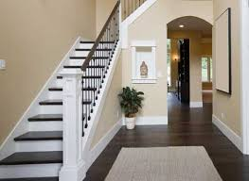
Рекомендации по обеспечению безопасности окружающей среды
Полы и лестницы должны быть чистыми и сухими.
У лестниц по всей длине и с обеих сторон должны быть перила, в верхней и нижней части лестницы — ограждения.
Ступени лестницы должны быть в хорошем состоянии.
Снимите с лестниц ковровые дорожки. Края ступеней можно «окантовать» нескользким материалом.
Ступени должны быть хорошо освещены.
На пути из одного помещения в другое не должно быть препятствий или незакрепленных проводов.

Slide 8
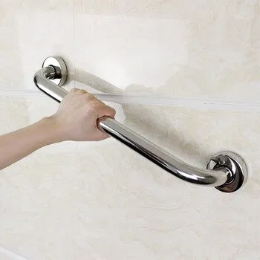
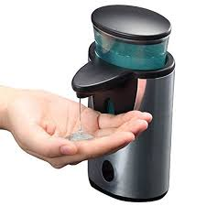
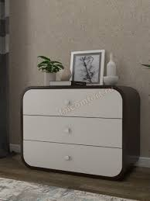
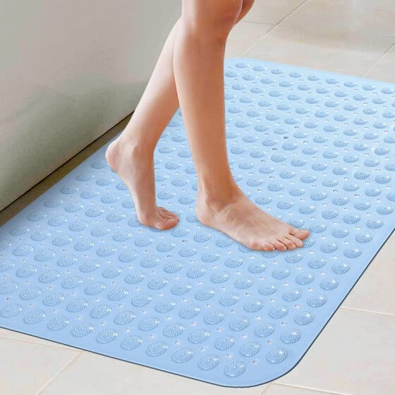
Следует избегать установки мебели с выступающими углами и ножками.
Укрепите на коврах нескользкий нижний слой.
У ковров и ковровых покрытий не должно быть загнутых краев, потрепанных и рваных мест.
Подошвы обуви и каблуки не должны быть слишком гладкими.
В ванных комнатах и душевых помещениях рекомендуется положить на пол резиновые коврики или нескользкие покрытия. Рядом с ванной или душем прикрепите к стене дополнительные опоры для рук. Мыльница должна находиться не дальше чем на расстоянии вытянутой руки.

Slide 9
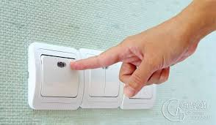
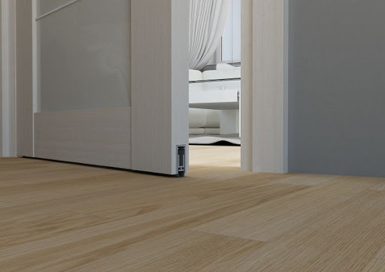
Выключатели освещения должны располагаться рядом с дверью так, чтобы до них было удобно доставать рукой. Под рукой пусть будут также выключатели настольных ламп и торшеров.
Скамейка или табурет, на которые становятся, чтобы достать лежащие высоко предметы, должны быть прочными. Ставить их нужно на твердую и ровную поверхность.
Ножки стремянки должны быть полностью раздвинуты и надежно закреплены.
Двери в доме пожилого человека могут быть без порогов.
Обеспечьте доступ к лежачему больному с обеих сторон кровати.

Slide 10
Спасибо за внимание

